Slide 1


Tomasz Skalski

Slide 2
Zasady wyłaniania - Mistrz Świata
Mistrzem świata zostaje drużyna, która wygra z obecnym mistrzem świata.
Pomysł wziął się po wygranym meczu Szkocji z Anglią – 1967 r.
Twórca UFWC – Paul Brown (2003)
Statystyki zaczęto od 2. meczu reprezentacji w historii (1. był remisem) :
Anglia – Szkocja 4-2 (rok 1873)

Slide 3
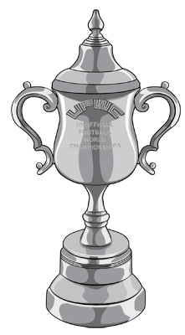
Mistrz Świata
Hiszpania (11 VII – 7 IX 2010 r.)
Argentyna (7 IX – 8 X 2010 r.)
Japonia (8 X 2010 r. – 15 XI 2011 r.
Korea Północna (15 XI 2011 r. – 23 I 2013 r.)
Szwecja (23 I – 6 II 2013 r.)
Argentyna (od 6 II 2013 r.)
9 meczów o mistrzostwo w 2013 r.
Ostatni – 3 dni temu (Argentyna 2 – 1 Włochhy)

Slide 4
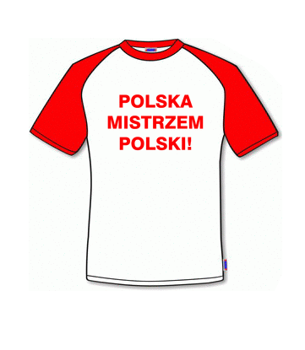
Polska też! Polska też!
Polska mistrzem świata jest (tzn. była)!
22 VI – 8 VII 1982 r. (3 mecze jako mistrz)
12 IV – 7 V 1989 r. (2 mecze jako mistrz)

Slide 5
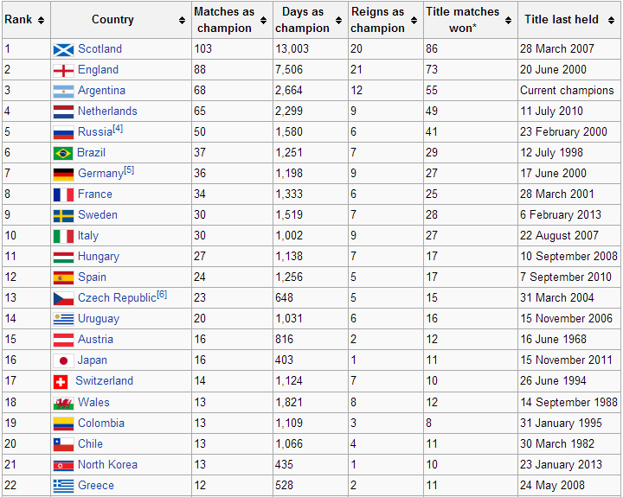
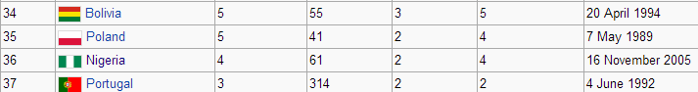
Tabela wszech czasów
Notes:
Days++;

Slide 6


Produkty

Slide 7
Jaki jest najlepszy klub?
Jeszcze nie wiadomo, ale to tylko kwestia czasu.
Obecnie przeanalizowano 2728 meczów o mistrzostwo, do 1960r.
W tym czasie mistrzem była Hertha Berlin.

Slide 8
Dziękuję za uwagę.
Następny mecz:
Paragwaj – Argentyna
10 IX 2013 r.

